Slide 1
AI的運用範例
講者：詹永寬
日期：2025/05/13
學生：郭家珍

Slide 2
Outline
01
Review
02
Keywords
03
References

Slide 3
Review
在看到標題時，起初以為是只有介紹有哪些關於AI在生活的應用，但講師直接用物流出貨運送管理系統的例子帶我們了解AI如何運用，並且它也越來越貼近人們的生活。在生活中也隨處可見AI的蹤影，無論是在家庭、教育、醫療還是金融領域，AI不僅是輔助我們完成日常任務的工具，更是提升整體生活質量的重要因素。除了帶給我們更方便的生活，同時也漸漸成為這世界密不可分的存在。
講師用幾個簡單例子讓我們快速的了解AI使用的範例，讓我意識到原來AI可以這樣用在生活中。而現在許多的AI工具也能結合在生活中的大大小小事上，替我們提升效率及解決問題。

Slide 4
Keywords-物流出貨運送管理系統
出貨排程子系統
車輛分派子系統
最短路徑排程子系統
商品覆點子系統

Slide 5
Keywords-物流出貨運送管理系統
出貨排程子系統
該菸酒代理商
有2000多家經銷商
有40幾部小貨車
僅周一至周六出貨，周日不出貨
經銷商分不同等級
對經銷商送貨之原則:
原則一：對同一經銷商,盡量避免連續天數送貨,盡可能分散開。
原則二：每天送貨的經銷商家數,應盡量平均。

Slide 6
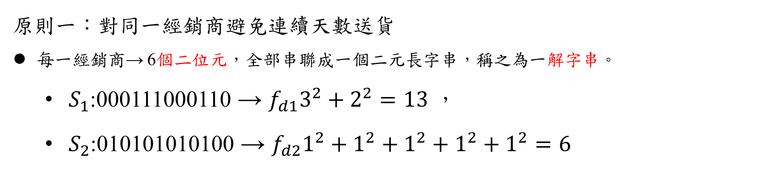
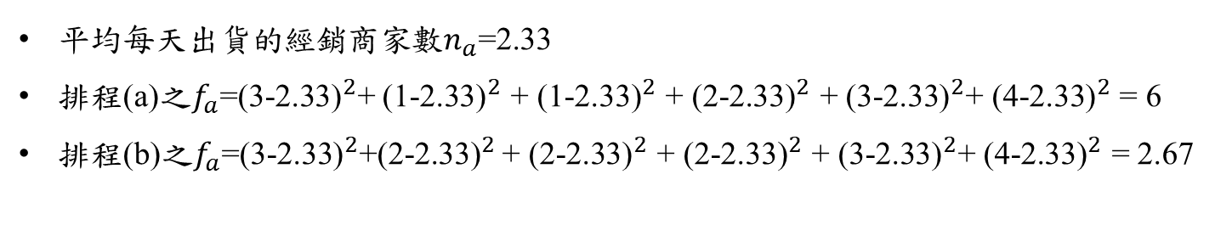
Keywords-物流出貨運送管理系統
原則一：對同一經銷商避免連續天數送貨
每一經銷商→ 6個二位元，全部串聯成一個二元長字串，稱之為一解字串。
$S_{1}$:000111000110 → $f_{d1}3^{2}+2^{2}=13$ ，
$S_{2}$:010101010100 → $f_{d2}1^{2}+1^{2}+1^{2}+1^{2}+1^{2}=6$
平均每天出貨的經銷商家數$n_{a}$=2.33
排程(a)之$f_{a}$=${\text{(3}\text{−}\text{2.33)}}^{2}$+ ${\text{(}\text{1−}\text{2.33)}}^{2}$ + ${\text{(1}\text{−}\text{2.33)}}^{2}$ + ${\text{(}\text{2−}\text{2.33)}}^{2}$ + ${\text{(}\text{3−}\text{2.33)}}^{2}$+ ${\text{(}\text{4−}\text{2.33)}}^{2}$ = 6
排程(b)之$f_{a}$=${\text{(3}\text{−}\text{2.33)}}^{2}\text{+}{\text{(}\text{2−}\text{2.33)}}^{2}$ + ${\text{(}\text{2−}\text{2.33)}}^{2}$ + ${\text{(}\text{2−}\text{2.33)}}^{2}$ + ${\text{(}\text{3−}\text{2.33)}}^{2}$+ ${\text{(}\text{4−}\text{2.33)}}^{2}$ = 2.67

Slide 7
Keywords-物流出貨運送管理系統
原則二：每天送貨經銷商家數，盡量平均
 | 一 | 二 | 三 | 四 | 五 | 六
A | 1 | 0 | 0 | 1 | 0 | 1
B | 0 | 1 | 0 | 1 | 1 | 1
C | 1 | 0 | 0 | 0 | 1 | 1
D | 1 | 0 | 1 | 0 | 1 | 1
星期
 | 一 | 二 | 三 | 四 | 五 | 六
A | 1 | 0 | 0 | 1 | 0 | 1
B | 0 | 1 | 0 | 1 | 1 | 1
C | 1 | 0 | 1 | 0 | 0 | 1
D | 1 | 1 | 1 | 0 | 1 | 0
星期
經銷商
經銷商

Slide 8
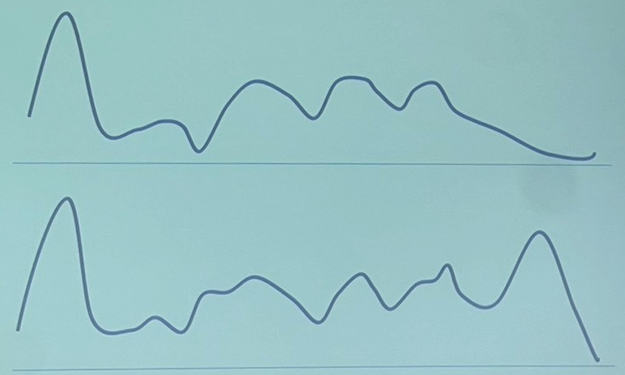
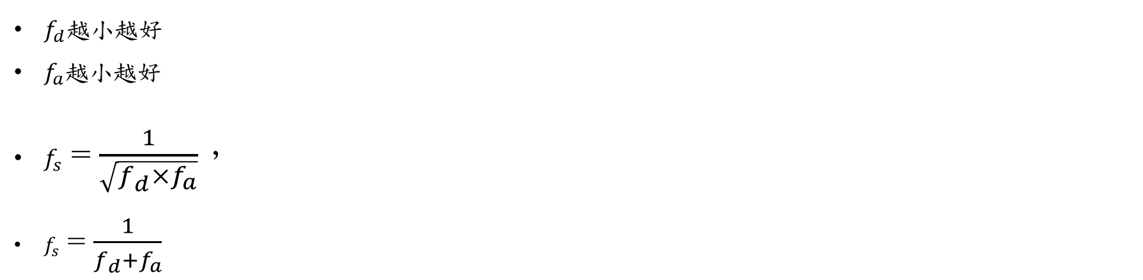
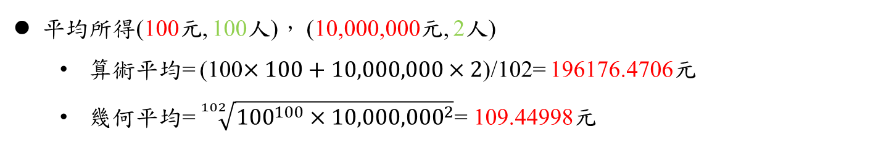
Keywords-物流出貨運送管理系統
$f_{d}$越小越好
$f_{a}$越小越好
$f_{s}$ = $\frac{1}{\sqrt{f_{d}×f_{a}}}$，
$f_{s}$ = $\frac{1}{f_{d}+f_{a}}$
平均所得(100元, 100人)， (10,000,000元, 2人)
算術平均= (100$×100+10,000,000×2$)/102= 196176.4706元
幾何平均= $\sqrt[102]{{100}^{100}×{10,000,000}^{2}}$= 109.44998元

Slide 9
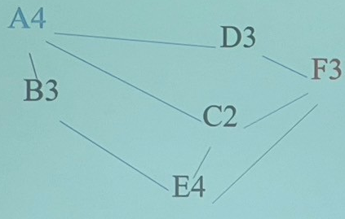
Keywords-車輛分派子系統
經銷商 | 送貨量
A | 4
B | 3
C | 2
D | 3
E | 4
F | 3

Slide 10
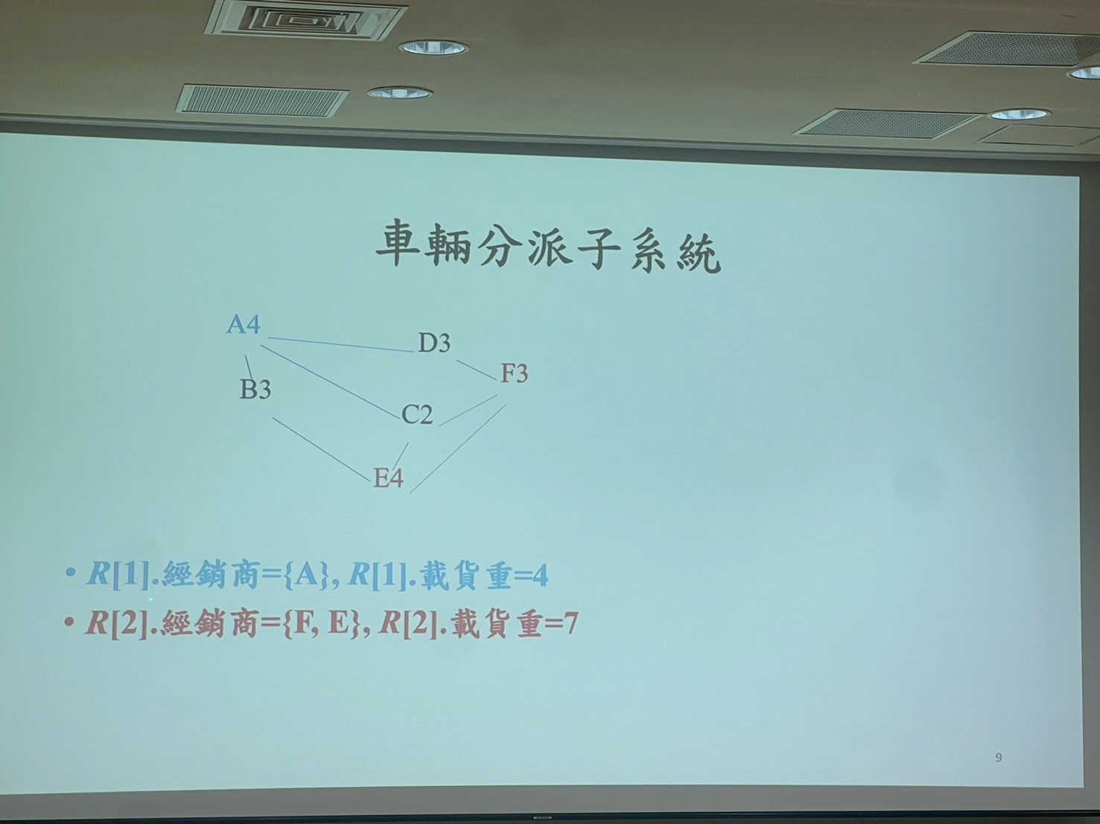
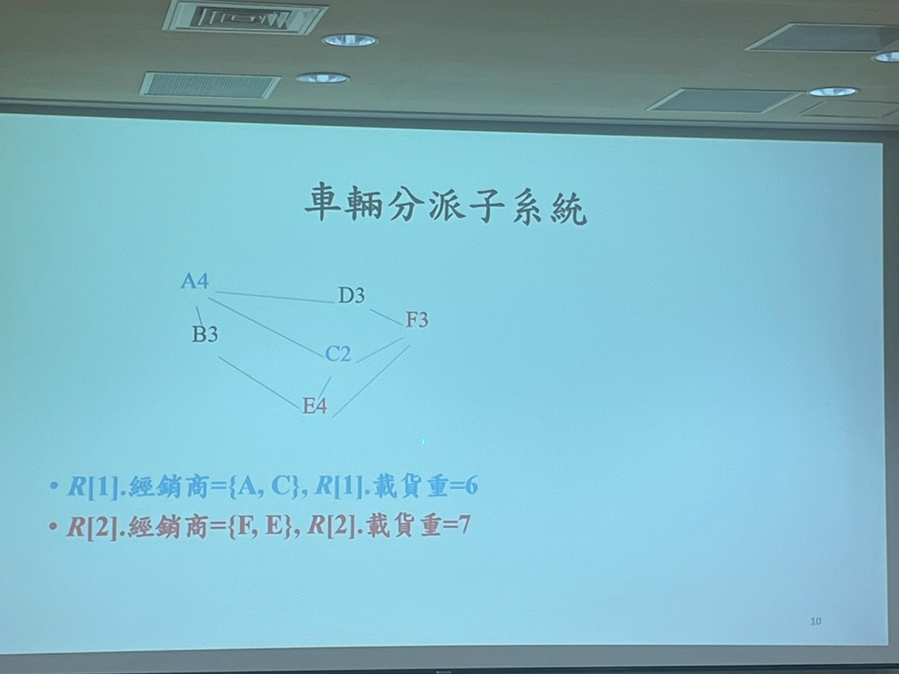
Keywords-車輛分派子系統
R[1]. 經銷商={A}, R[1]. 載貨量=4
R[2]. 經銷商={F,E}, R[2]. 載貨量=7
R[1]. 經銷商={A, C}, R[1]. 載貨量=6
R[2]. 經銷商={F,E}, R[2]. 載貨量=7

Slide 11
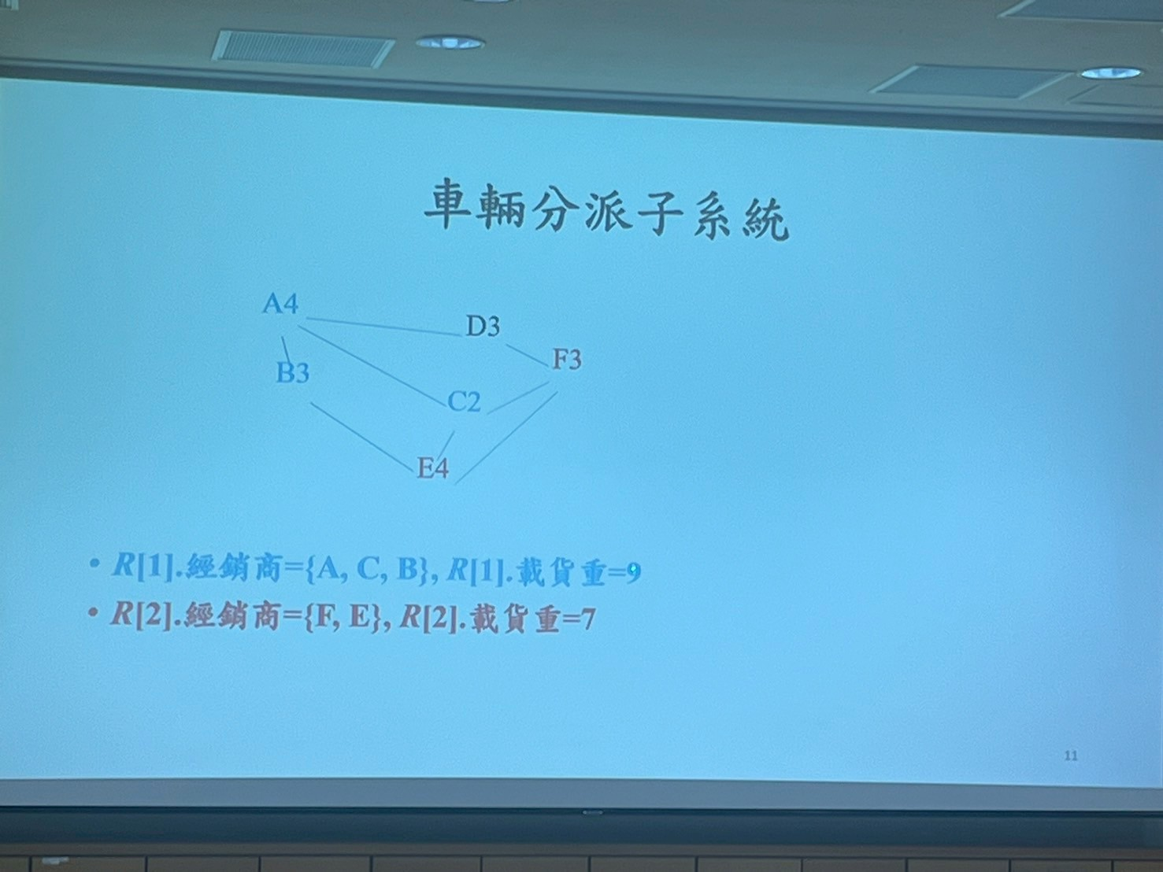
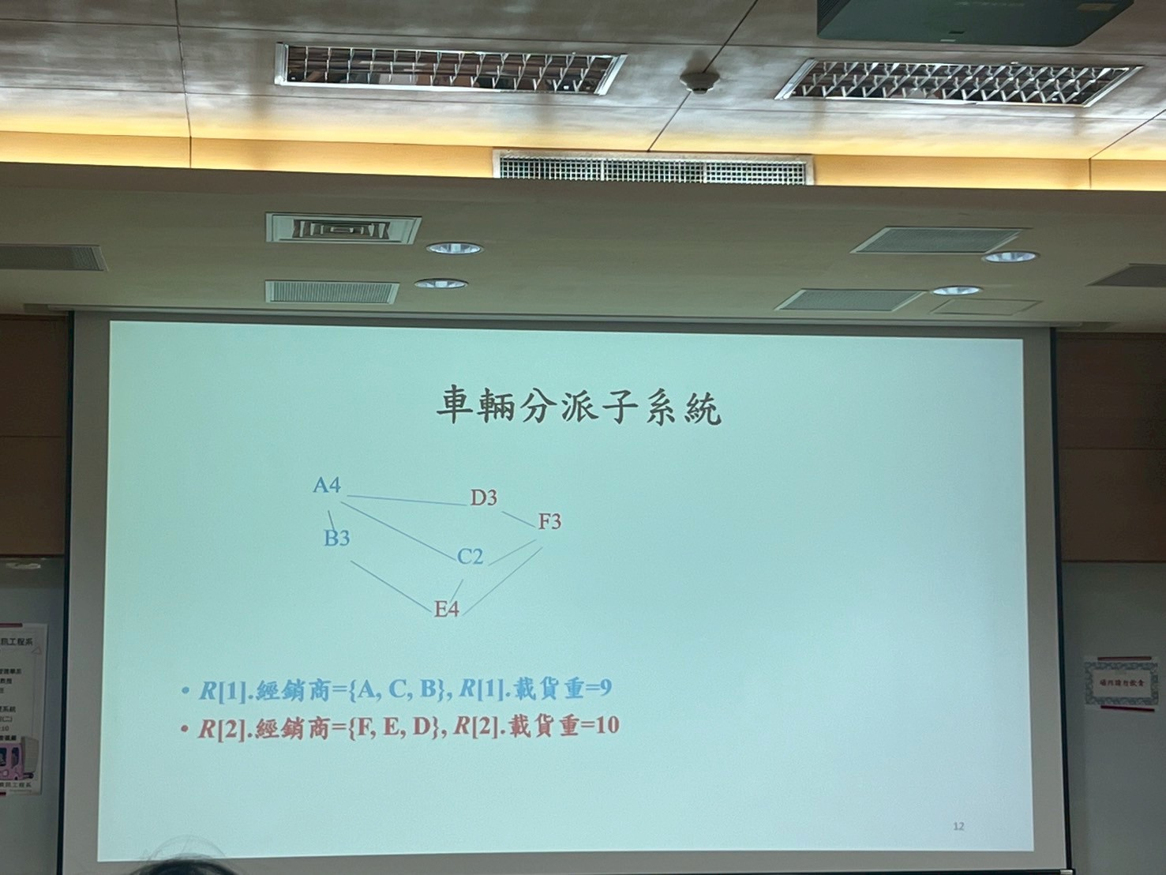
Keywords-車輛分派子系統
R[1]. 經銷商={A, C, B}, R[1]. 載貨量=9
R[2]. 經銷商={F, E,}, R[2]. 載貨量=7
R[1]. 經銷商={A, C, B}, R[1]. 載貨量=9
R[2]. 經銷商={F, E, D}, R[2]. 載貨量=10

Slide 12
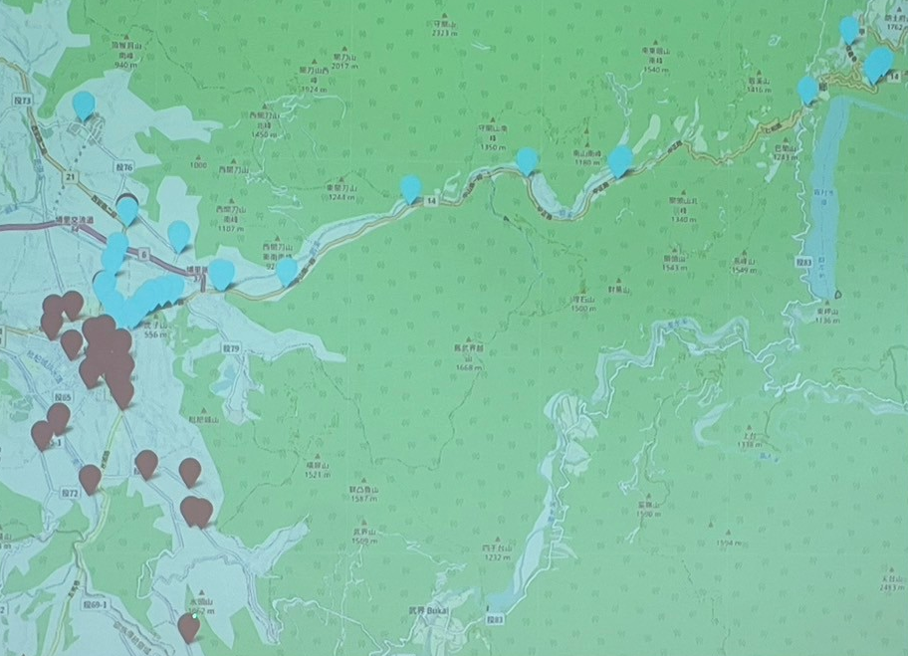
Keywords-車輛分派子系統

Slide 13
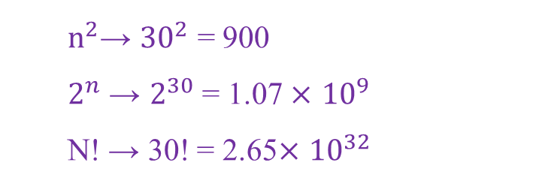
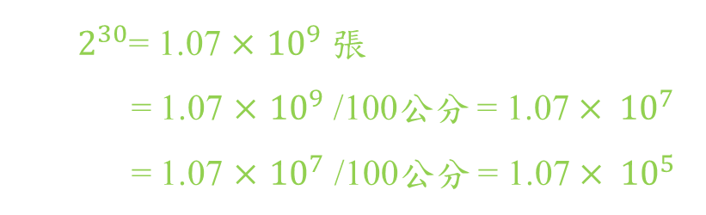
Keywords-車輛分派子系統
$n^{2}$→ ${30}^{2}$ = 900
$2^{n}$ → $2^{30}$ = 1.07 $×$ ${10}^{9}$
N! → 30! = 2.65$×$ ${10}^{32}$
$2^{30}$= 1.07 $×$ ${10}^{9}$ 張
= 1.07 $×$ ${10}^{9}$ /100公分 = 1.07 $× {10}^{7}$
= 1.07 $×$ ${10}^{7}$ /100公分 = 1.07 $× {10}^{5}$

Slide 14
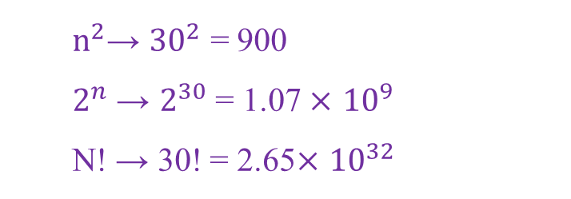
Keywords-最短路徑排程子系統
 | 1 | 2 | 3 | 4 | 5 | 6 | 7 | 8 | 9 | 10
Ch | C | A | E | H | F | D | B | J | G | I
 | 1 | 2 | 3 | 4 | 5 | 6 | 7 | 8 | 9 | 10
Ch | C | A | B | H | F | D | E | J | G | I
$n^{2}$→ ${30}^{2}$ = 900
$2^{n}$ → $2^{30}$ = 1.07 $×$ ${10}^{9}$
N! → 30! = 2.65$×$ ${10}^{32}$

Slide 15
Keywords-最短路徑排程子系統
 | 1 | 2 | 3 | 4 | 5 | 6 | 7 | 8 | 9 | 10
Ch | C | A | E | H | F | D | B | J | G | I
 | 1 | 2 | 3 | 4 | 5 | 6 | 7 | 8 | 9 | 10
Ch | H | A | E | I | J | D | B | F | G | C
 | 1 | 2 | 3 | 4 | 5 | 6 | 7 | 8 | 9 | 10
Ch | G | H | E | D | A | I | B | J | F | C

Slide 16
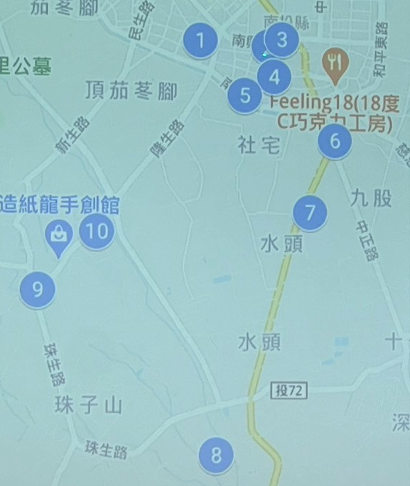
Keywords-最佳路徑

Slide 17
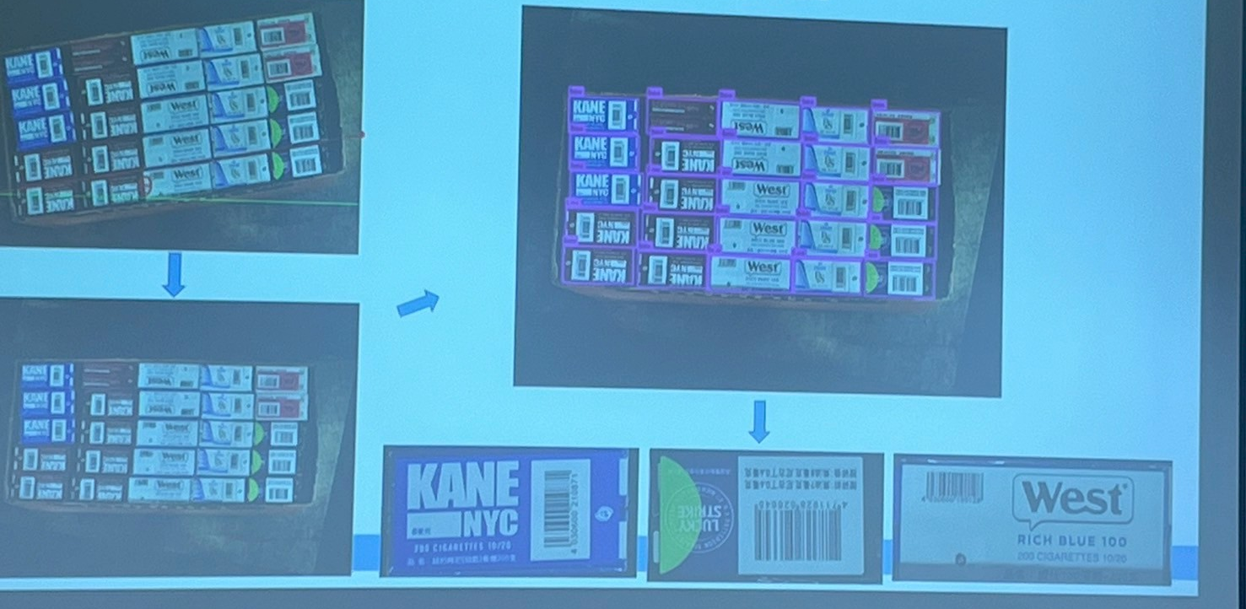
Keywords-商品覆點子系統

Slide 18
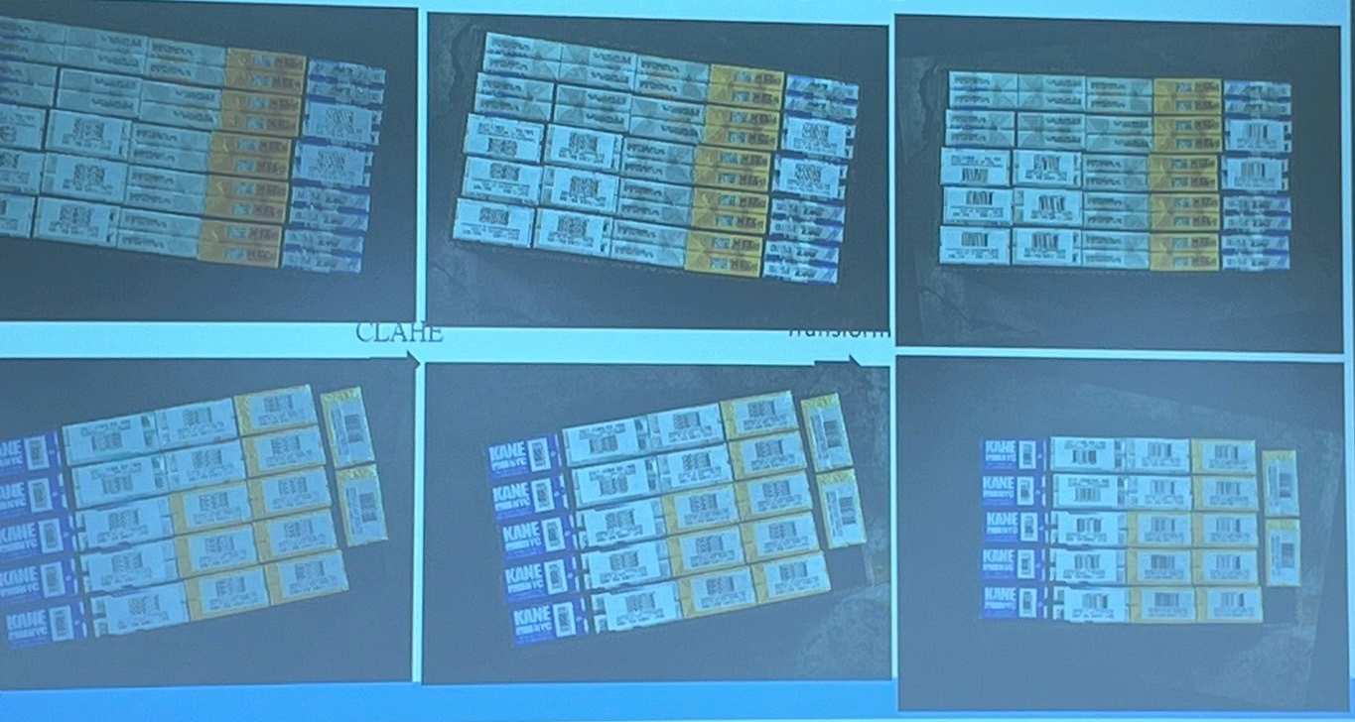
Keywords-商品覆點子系統

Slide 19
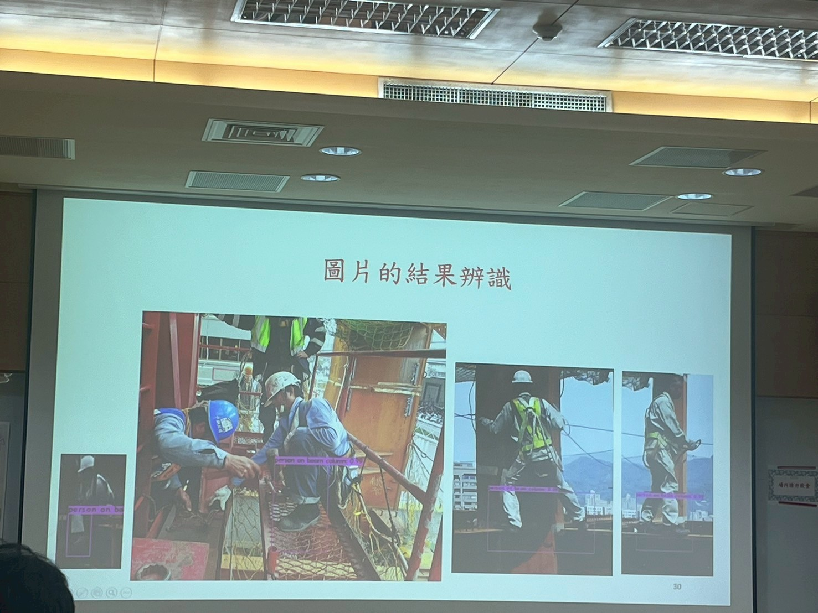
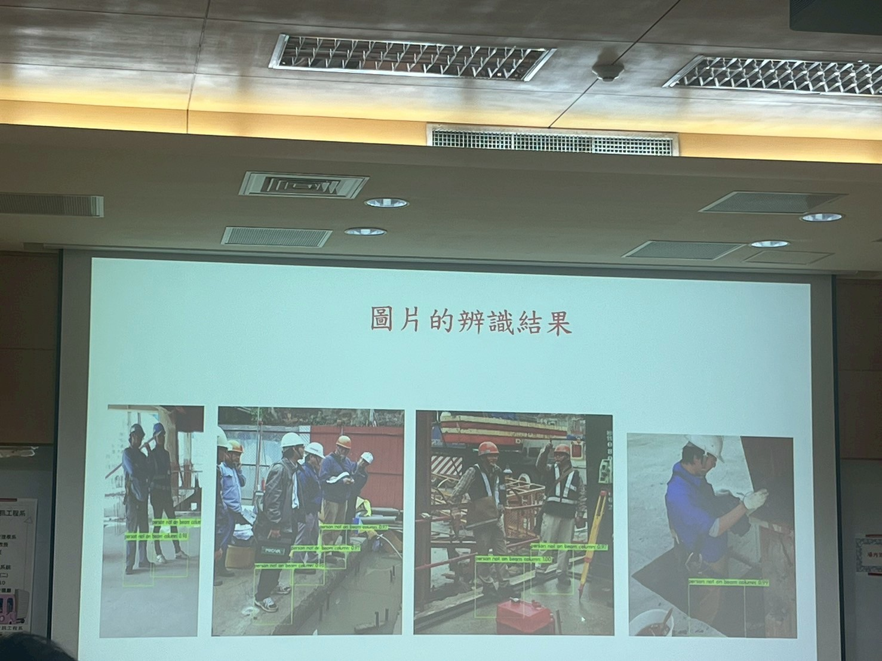
Keywords-圖片的辨識結果

Slide 20
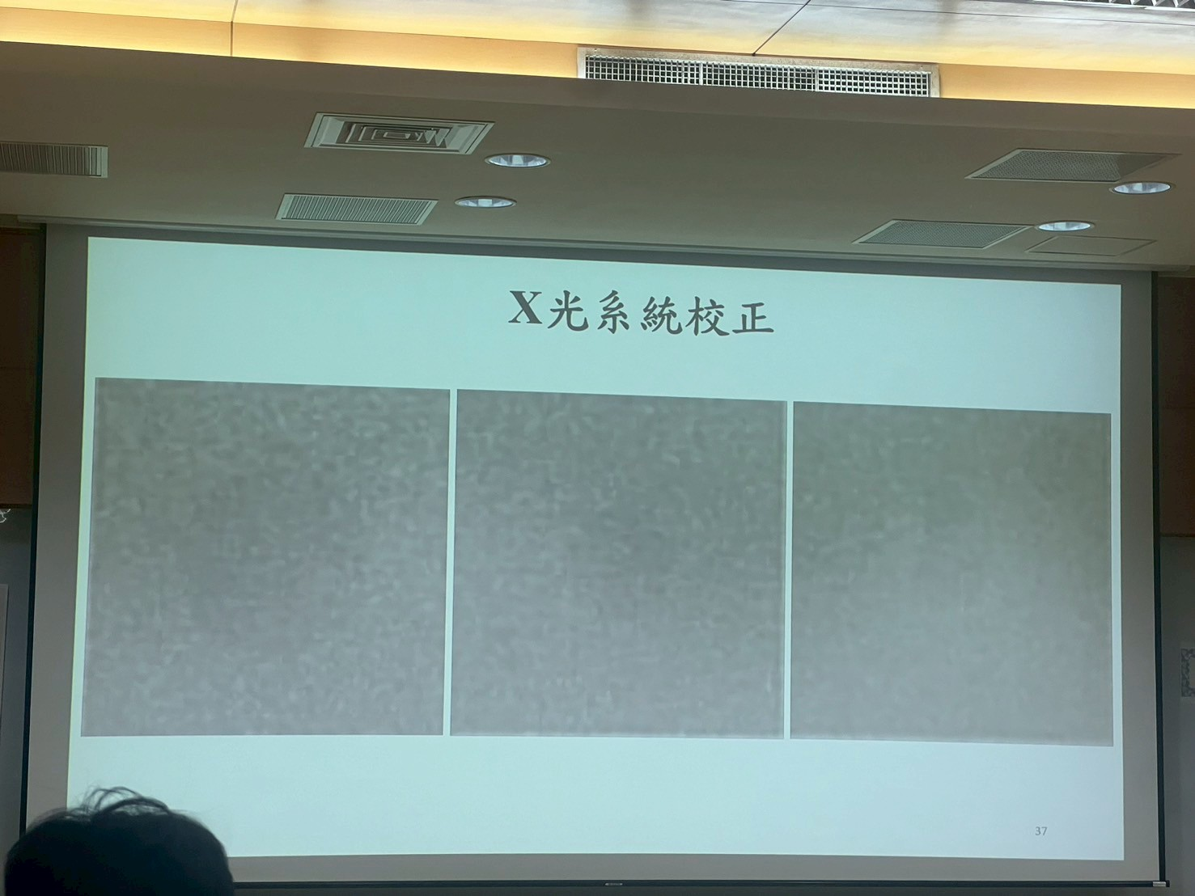
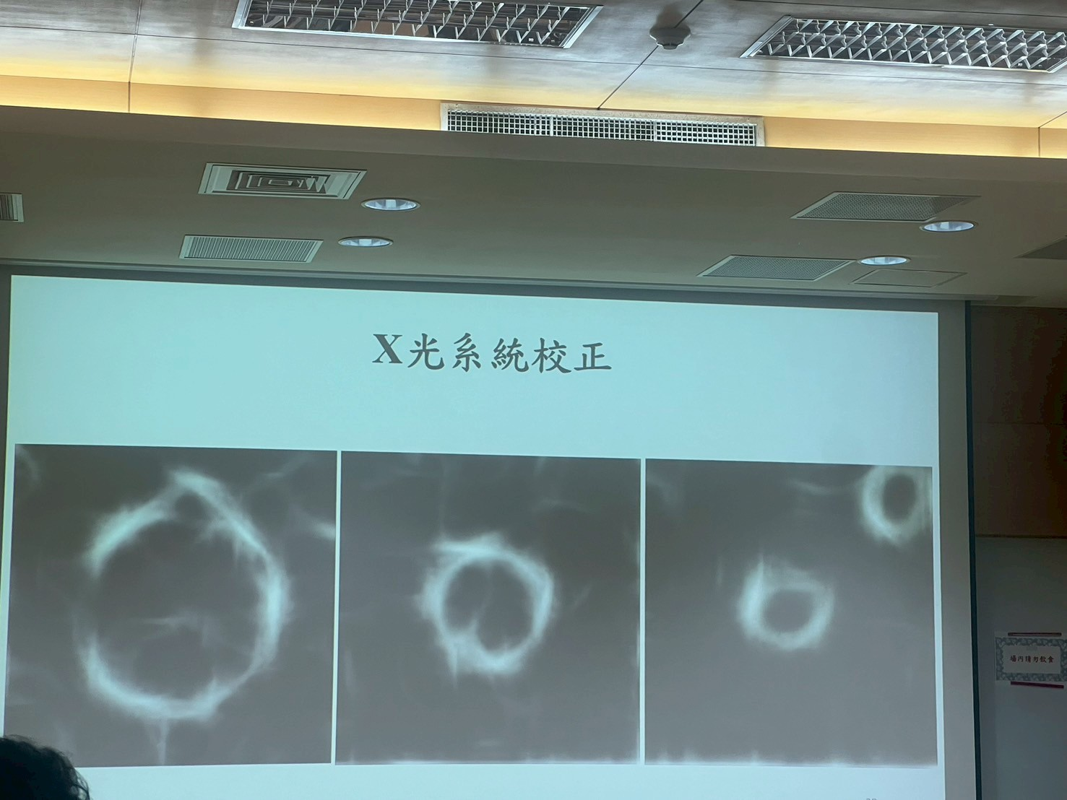
Keywords-X光系統校正

Slide 21
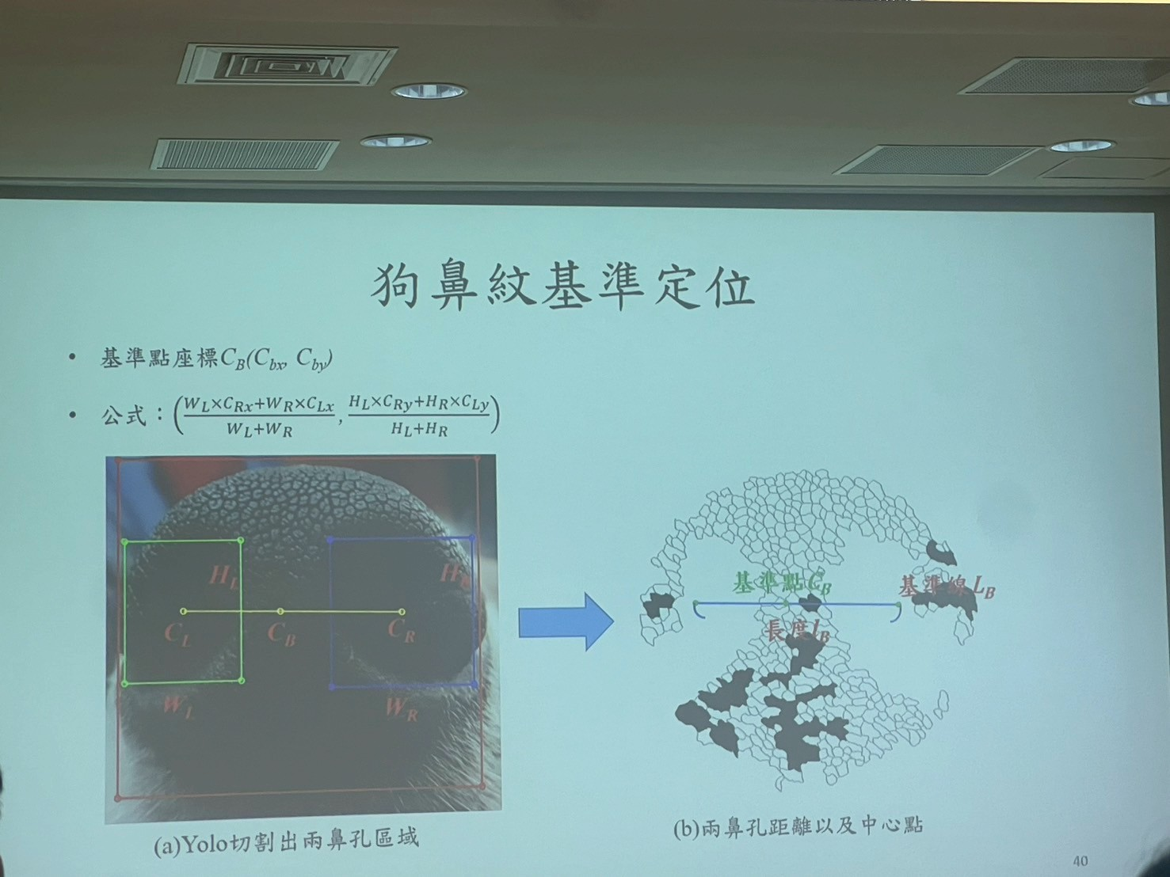
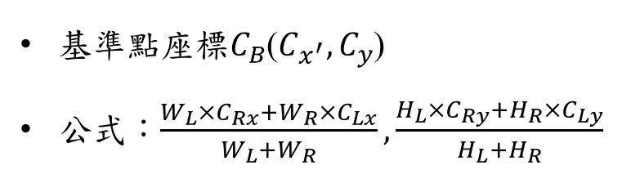
Keywords-狗鼻紋準定位
基準點座標$C_{B}$($C_{x^{′}},C_{y}$)
公式：$\frac{W_{L}×C_{Rx}+W_{R}×C_{Lx}}{W_{L}+W_{R}},\frac{H_{L}×C_{Ry}+H_{R}×C_{Ly}}{H_{L}+H_{R}}$
(a) Yolo切割出兩鼻孔區域
(b) 兩鼻孔距離以及中心點

Slide 22
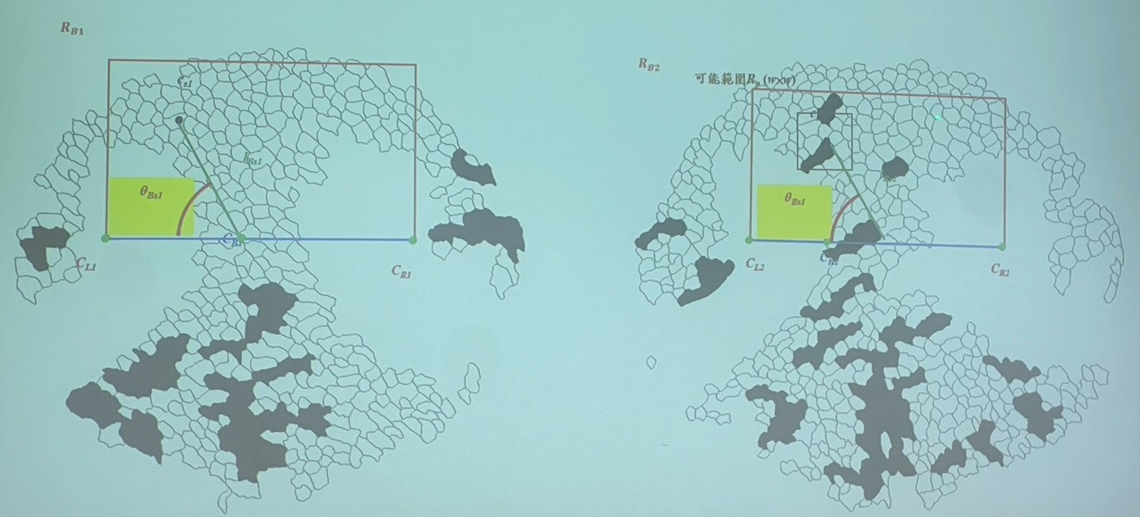
Keywords-狗鼻紋鱗片狀區塊比對

Slide 23
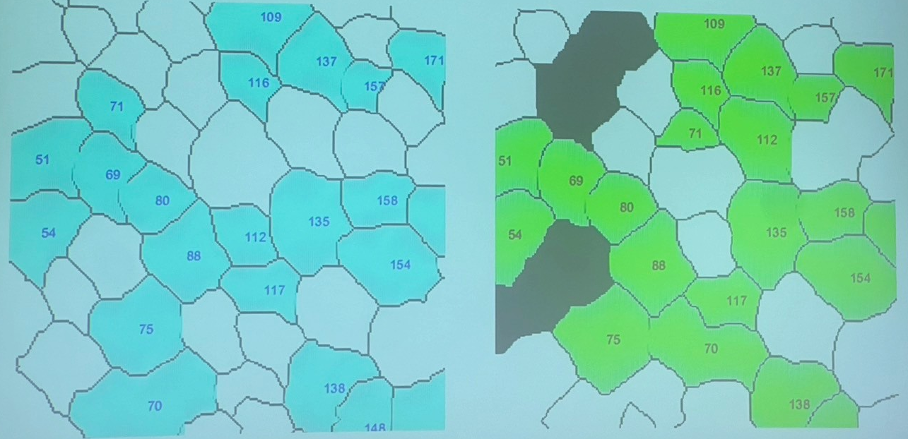
Keywords-鱗狀區塊比對

